Slide 1
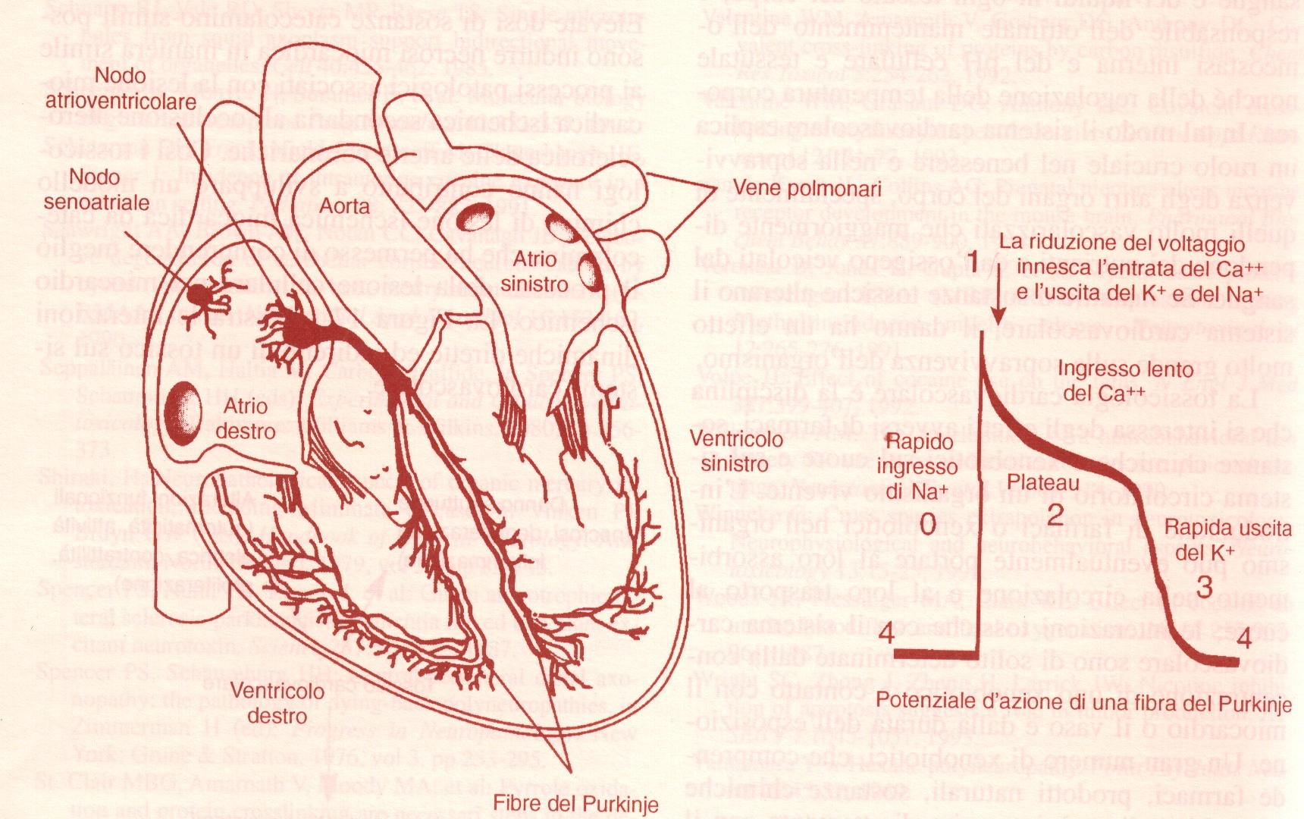
TOSSICITA’ CARDIOVASCOLARE

Slide 2
Il cuore è ovviamente un organo di vitale importanza e, sebbene non sia un bersaglio comune, tuttavia può risultare danneggiato da vari agenti chimici.
Questi possono agire:
. direttamente sul miocardio
. indirettamente tramite il sistema nervoso od i vasi sanguigni.
La maggior parte degli effetti collaterali a carico del cuore, causati o aggravati dal trattamento con farmaci, sono causati dagli stessi farmaci usati proprio nel trattamento di disturbi cardiaci. Queste sono solitamente reazioni di tipo A e sono in genere ben conosciute.
Molti di questi effetti collaterali in realtà non sono altro che effetti farmacologici esagerati di una desiderata azione terapeutica (es. eccessiva bradicardia da ß-bloccanti o caduta della pressione da ipotensivi). L'effetto può essere:
. unicamente funzionale e durare solo il periodo di esposizione al farmaco.
.funzionale ma irreversibile. Il rischio che l'effetto diventi irreversibile aumenta con la dose o con la durata del trattamento. Le alterazioni funzionali del cuore presentano un rischio di letalità maggiore di quello che si manifesta a seguito di alterazioni in altri organi. Ad esempio la morte improvvisa per aritmia rappresenta la più frequente causa di morte da sovradosaggio di un farmaco.
. strutturale (di tipo degenerativo od infiammatorio). Il più comune effetto tossico, selettivo e diretto, che si registra a carico del cuore, è la comparsa di aritmie o l'aggravarsi di aritmie preesistenti; tale effetto è dovuto al verificarsi di alterazioni delle funzioni di membrana, in particolare del trasporto degli ioni; un altro effetto anche comune può essere la depressione della contrazione miocardica; con minore frequenza si possono avere farmaci che inducono infarto miocardico o miocardiopatie o che rendono il paziente più suscettibile a questi disordini

Slide 3
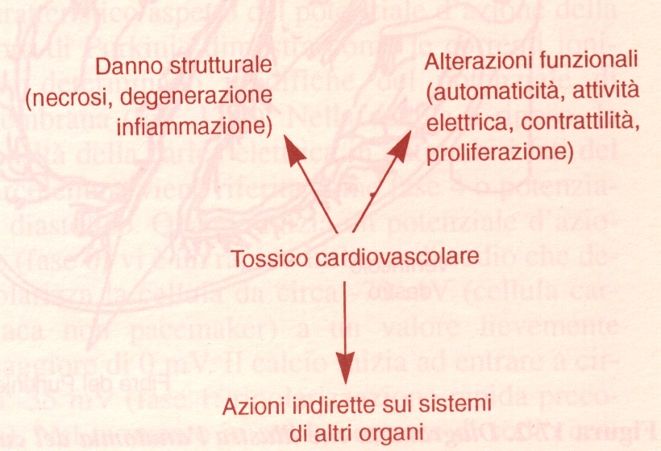
CONSEGUENZE DELLA
TOSSICITA’ CARDIOVASCOLARE

Slide 4
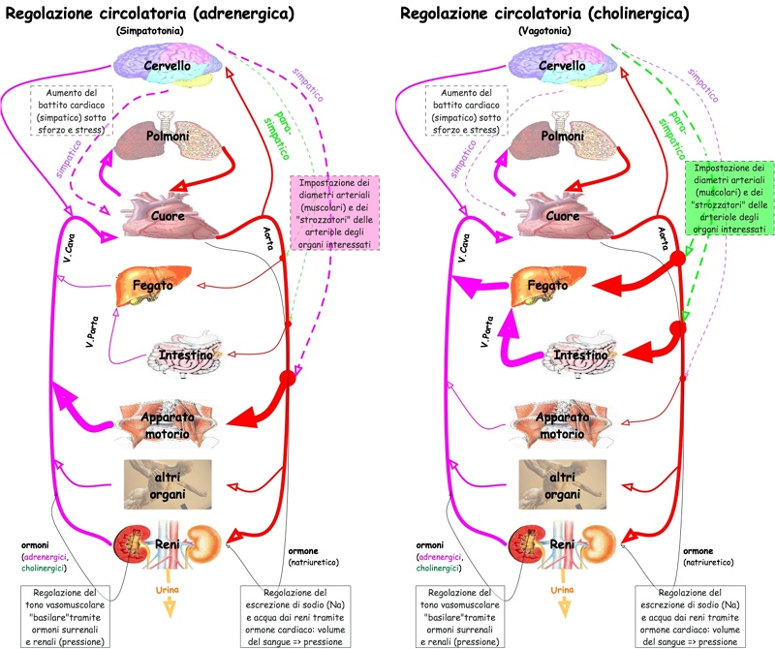

Slide 5
FARMACI E MIOCARDIO
Tossicità ⇨ per azione diretta
 per azione indiretta ⇨ sistema vegetativo
 effetti vasali
Spesso implicati farmaci cardiovascolari
Effetti ⇨ funzionali reversibili o non reversibili (aritmie letali)
 strutturali
Reazioni di tipo B poco note
Possibili bersagli di effetti selettivi e diretti:
comparsa od aggravamento di aritmie (alterazione scambi ionici)
depressione della funzionalità miocardica
miocardiopatie

Slide 6
FUNZIONI CARDIACHE E LORO ALTERAZIONI
I più importanti sintomi di tossicità cardiaca derivano da alterazioni delle proprietà elettriche o contrattili del cuore. Le sostanze chimiche influenzano queste proprietà per la loro azione sulla frequenza cardiaca (effetto cronotropo), sulla conduzione (effetto dromotropo), sulla eccitabilità (effetto batmotropo) e sulla contrattilità (effetto inotropo).
Per aritmia s'intende un'anormalità:
della frequenza del battito (tachicardia atriale o ventricolare, flutter atriale).
della sua regolarità (extrasistoli, fibrillazioni)
della sede di origine dell'impulso cardiaco (foci ectopici)
un disturbo nella conduzione dell'impulso (blocco atrio-ventricolare).
Le aritmie sono in genere classificate sulla base dei criteri elettrocardiografici:
* Tachicardia parossistica sovraventricolare con una frequenza degli atri di anche 230 battiti/min; spesso con fusione dell'onda T con l'onda P. Quindi frequenza cardiaca in toto alterata
* Extrasistoli (bigeminismo o trigeminismo) da eccitazione atriale prematura spesso seguite da pausa compensatoria

Slide 7
* Flutter atriale con ritmo atriale molto rapido (250-400 battiti/min). Tuttavia, a causa del più lungo periodo refrattario degli atrii e dei ventricoli, i ventricoli tipicamente sono incapaci di sincronizzare la loro depolarizzazione con quella degli atrii. Infatti durante il flutter atriale solo 1 ogni 2 o 3 depolarizzazioni atriali passa attraverso il nodo seno atriale per depolarizzare i ventricoli. Si osservano cosi onde a dente di sega regolari con complesso QRS più lento.
* Fibrillazione atriale caratterizzata da una rapida casuale ed incoordinata depolarizzazione degli atrii con multipli movimenti circolari di rientro. La contrazione degli atrii risulta inefficace. La erronea depolarizzazione sfocia in un complesso QRS di forma regolare senza un'onda P definita. Le contrazioni atriali sono asincrone ed irregolare è anche la conduzione Atrio- ventricolare. Queste irregolarità atrio-ventricolari provocano un ritmo ventricolare irregolare ed una conseguente inefficienza nel riempimento ventricolare. Il minor tempo di riempimento ventricolare provoca una carenza di pompaggio del sangue.

Slide 8
* Fibrillazione ventricolare è un ritmo anormale molto critico per la vita del paziente, caratterizzato da una ripetitiva, rapida e casuale eccitazione dei ventricoli, solitamente come risultato di foci ectopici nei ventricoli. Gli impulsi viaggiano caoticamente all'interno dei ventricoli. A questo punto i ventricoli diventano inefficienti come pompe e la morte è inevitabile, a meno che non si riesca a ripristinare velocemente un ritmo normale mediante l'uso di defribrillazione elettrica.
* Blocco cardiaco che è dovuto ad una compromissione nel sistema di conduzione cardiaco. Tipicamente gli atrii mantengono il ritmo normale dei battiti, mentre i ventricoli occasionalmente non riescono a depolarizzarsi. Per esempio ogni secondo o terzo impulso atriale la depolarizzazione può estendersi ai ventricoli. I blocchi cardiaci sono classificati sulla base del loro grado di depressione del sistema di conduzione. Il blocco di 1° grado consiste in un ritardo della conduzione ed è caratterizzato da un allungamento del tratto PQ, nel blocco di 2° grado si ha una saltuaria interruzione del passaggio dello stimolo dagli atrii ai ventricoli; Il blocco completo è caratterizzato da un completo blocco della conduzione fra atrii e ventricoli.

Slide 9
In queste condizioni gli atrii battono regolarmente mentre i ventricoli cominciano a seguire il ritmo del loro proprio pacemaker che è molto più lento; così nell'ECG le onde P esibiscono un ritmo normale, mentre il complesso QRS e l'onda T esibisce un ritmo più lento che è indipendente dal ritmo della onda P. In condizioni normali gli impulsi originano nel cuore dalla depolarizzazione spontanee di cellule specializzate del nodo seno-atriale. La velocità della depolarizzazione può essere modificata dall'attività del sistema nervoso autonomo. Un aumento dell'attività vagale può rallentare od arrestare i pacemakers del nodo sinusale, mentre un aumento dell'attività simpatica può causare tachicardia sinusale.
In contrasto ai normali meccanismi di automaticità, gli impulsi derivanti da meccanismi anomali di automaticità in un cuore malato o chimicamente alterato, possono originare dal lavoro di cellule muscolari atriali o ventricolari non specializzate, così come dal tessuto di conduzione. L'aumentata automaticità del sistema di conduzione cardiaco (fascio di His e rete del Purkinje) è anche una causa frequente di aritmie.
Le sostanze chimiche possono influenzare direttamente l'inizio o la propagazione dell'impulso elettrico cardiaco alterando i flussi ionici od i gradienti ionici che sono alla base di questi processi.

Slide 10
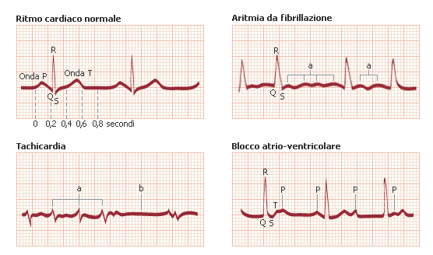
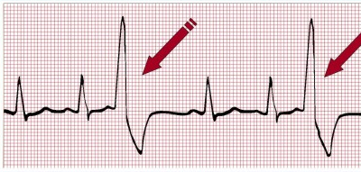
Flutter
Extrasistole

Slide 11
FARMACI CHE PRODUCONO ARITMIE [Digitalicil
La digitale ha una scarsa azione sul cuore sino a quando non si raggiungono concentrazioni ematiche vicine a quelle tossiche: Basso IT.
Questo è particolarmente vero quando il farmaco è usato per rallentare la risposta ventricolare ad una aritmia sopraventricolare (es. flutter o fibrillazione atriale) diminuendo la conducibilità dei tessuti giunzionali A-V.
La fibrillazione atriale provoca una frequenza ventricolare esageratamente elevata, può provocare palpitazioni molto sgradevoli per il paziente ed inoltre può creare le premesse per una insufficienza cardiaca a causa della riduzione della capacità lavorativa del cuore.
L'obiettivo della terapia digitalica è in questo caso quello di ridurre la frequenza ventricolare. Raramente la digitale riesce a ridurre la fibrillazione atriale.
La terapia medica ha maggiori probabilità di ridurre la risposta ventricolare piuttosto che di ripristinare il ritmo sinusale. La digossina, il verapamil e i b-bloccanti sono utili per il loro effetto di blocco sul nodo atrioventricolare

Slide 12
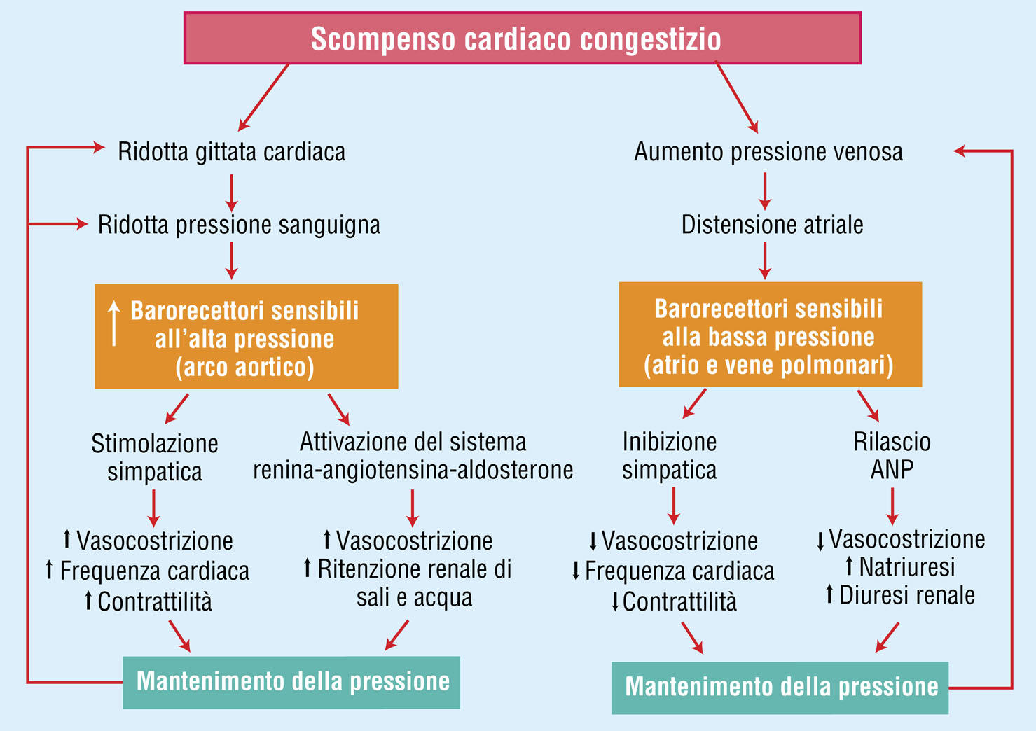

Slide 13
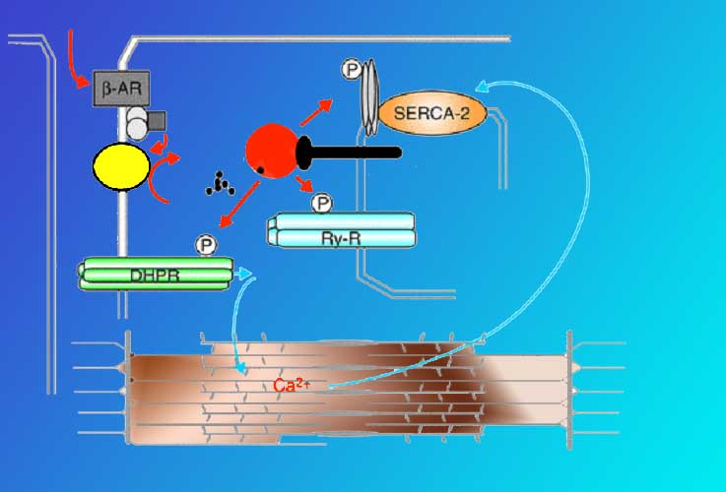
Schematic summary of the mechanisms leading to contraction and relaxation in the mammalian heart
Dig
Cathecolamines
Ca²⁺
3Na⁺
Plasma membrane
ATP
Ex
3Na⁺
2K⁺
PLB
G protein
cAMP
PKA
AC
AKAP
Ca²⁺
ATP
Ca²⁺
Ca²⁺
SR
Sarcomere
T tubule
Z line
Zaccolo et al., Curr Opin Cell Biol 2002
Notes:
13

Slide 14
Nel caso del flutter atriale si ha una frequenza atriale molto regolare ma estremamente elevata che determina un'elevata frequenza ventricolare anche se non a questi livelli (in genere si ha una contrazione ventricolare ogni 3 o 4 contrazioni atriali In questo caso l'effetto primario del farmaco è quello di aumentare il periodo refrattario del nodo atrio-ventricolare. In questo modo la digitale riesce a diminuire la frequenza ventricolare aumentando il grado di blocco atrio-ventricolare.
La digossina è escreta completamente con le urine; la sua concentrazione ematica e quindi la probabilità di produrre effetti tossici in conseguenza ad un dato regime di dose, varia da paziente a paziente e naturalmente la tossicità si verificherà più facilmente nei pazienti con funzionalità renale compromessa (e cioè nella maggior parte degli anziani).
Molti fattori influenzano la risposta del cuore ad una data concentrazione ematica di digitale:
- concentrazioni ematiche di potassio e calcio
- attività del sistema nervoso autonomo
- azioni di altri farmaci (l'amiodarone esalta i livelli ematici di digossina e ne potenzia l'azione per minore eliminazione, diuretici diminuiscono la kaliemia e possono potenziarne gli effetti)

Slide 15
Sintomi di intossicazione digitalica:
Sebbene la tossicità digitalica possa riprodurre quasi tutti i tipi di aritmia e di disturbi nella conduzione, tuttavia certe anormalità sono più frequenti rispetto le altre.
*ARITMIE VENTRICOLARI FOCI ECTOPICI VENTRICOLARI. Questi sono i segni più comuni e spesso i più precoci di intossicazione cardiaca da digitale e rappresentano circa il 50% di tutte aritmie indotte da digitale. Questi foci ectopici sono zone in cui vi verificano depolarizzazioni premature che determinano la comparsa di extrasistoli a due o tre impulsi per volta (bigeminismo o trigeminismo). Essi possono essere singoli o multipli (unifocali o multifocali) e sono in genere seguiti da una pausa compensatoria.
*TACHICARDIA VENTRICOLARE. Un segno più grave di intossicazione è la comparsa di foci ectopici ventricolari nel corso di più battiti. Man mano che aumenta la gravità della tossicità i foci ectopici diventano più frequenti e si possono avere brevi accessi di tachicardia ventricolare, talora di fibrillazione ventricolare. L'incidenza di casi di tachicardia ventricolare è di circa il 10% di tutte le aritmie indotte da digitale; in questa situazione il grado di mortalità è elevato e si verifica nei 2/3 dei casi. Da notare che la tachicardia è originata dalla comparsa di foci ectopici e non da un aumento della automaticità del pacemaker (cioè l'effetto cronotropo resta negativo)

Slide 16
*FIBRILLAZIONE VENTRICOLARE
Può verificarsi sia come progressione a partire dalla comparsa di foci ectopici ventricolari, sia senza alcun segnale premonitore di precedente aritmia. Il grado di sopravvivenza alle fibrillazione ventricolare è molto basso.
*ARITMIE SOPRAVENTRICOLARI: *BLOCCO SENO-ATRIALE
Talora si può arrivare ad un completo blocco seno-atriale. Il rischio di questi disurbi aumenta nei pazienti nei quali il nodo seno atriale è già interessato da processi patologici. La comparsa di blocco atrio-ventricolare con comparsa di ritmo cardiaco lento in un paziente con precedente fibrillazione atriale può essere un chiaro segno di intossicazione digitalica.
*RITMI ECTOPICI ATRIALI
Altre manifestazioni tossiche possono manifestarsi come disturbi del ritmo atriale. La comparsa di tali ritmi può verificarsi in caso di intossicazione da digitale.
*FIBRILLAZIONE ATRIALE
La fibrillazione atriale è di per se stessa una delle principali indicazioni per la terapia digitalica, tuttavia può anche essere provocata anche dalla intossicazione da digitale. A meno che non ci si renda conto di questa possibilità, l'usuale reazione del medico è quella di aumentare la dose di digitale con peggioramento della situazione.

Slide 17
Digitalici
Basso indice terapeutico
Pericolo quando usati per flutter o fibrillazione atriale
Pericolo di accumulo specie con funzionalità renale compromessa
Fattori coinvolti in risposta a digitalici:
*concentrazioni ematiche K e Ca
*attività sistema nervoso autonomo
*azione altri farmaci
Sintomi intossicazione:
Aritmie ventricolari:
Foci ectopici: extrasistoli con pausa compensatoria
Tachicardia ventricolare: foci ectopici più frequenti
Fibrillazione ventricolare: processo progressivo o improvviso
forte letalità
Aritmie sopraventricolari:
bradicardia sinusale sino a completo blocco seno-atriale
foci ectopici atriali, spesso non condotti ai ventricoli
fibrillazione atriale (possibile interpretazione medica errata)

Slide 18
Trattamento intossicazione
Reparto terapia intensiva e controllo ECG
Sospensione ⇨trattamento digitalico sino a scomparsa sintomi
 trattamento con diuretici
Il trattamento dell'intossicazione digitalica prevede ovviamente per prima cosa la sospensione del trattamento per un tempo sufficiente ad ottenere la remissione degli effetti tossici. Questo può avvenire dopo 48 ore sino dopo alcune settimane in funzione del: 1) grado di tossicità, 2) tipo di effetto tossico, 3) tipo di preparazione digitalica usata 4) eventuale presenza di disfun-zione renale
Somministrazione potassio
Controllo livelli ematici potassio
 K depressione cardiaca
 aggravamento blocco A-V e minore automaticità pacemaker
 completo blocco A-V e arresto cardiaco
Se inizialmente i livelli plasmatici del K sono bassi o normali, una loro elevazione sarà sufficiente per abolire molti degli impulsi ectopici e dei ritmi anormali causati dalla digitale e per migliorare la conduzione atrio-ventricolare depressa; se al contrario la concentrazione del K è già elevata, un suo ulteriore aumento aggraverà il blocco A-V e diminuirà l'automaticità dei pacemaker ventricolari. Ciò può portare a blocco A-V completo e ad arresto cardiaco
Somministrazione antiaritmici:
⇨ fenitoina per aritmie ventricolari e sopraventricolari
⇨ lidocaina per aritmie ventricolari
⇨ chinidina, procainamide e propranololo

Slide 19
Chinidina
Depressore cardiaco con effetto batmotropo (eccitabilità) e dromotropo (conduttanza) negativo (la chinidina, come la procainamide e la disopiramide (Ritmodan), è un farmaco antiaritmico che diminuisce la conduttività e la eccitabilità del miocardio)
⇨ bloccante del canale del sodio
⇨ bloccante dei canali del potassio
⇨ aumento fase ripolarizzazione
⇨ aumento periodo refrattario effettivo
⇨ Utilità nelle aritmie
Dosi tossiche ⇨ aritmie
Pericolo minore con formulazioni ritardo (In questi ultimi anni il pericolo di tossicità da chinidina si è attenuato dal momento che sono stati immesse in commercio delle formulazioni di farmaco a cessione ritardata che assicurano livelli ematici più uniformi, inoltre la possibilità di controllare i livelli ematici di chinidina ha ulteriormente ridotto il pericolo di tossicità)
Utile controllare livelli ematici chinidina
Oltre 2 mg/ml ⇨ allargamento QRS e intervallo Q-T
Induce: ⇨ Rallentamento velocità conduzione
⇨ blocco seno-atriale, atrio-ventricolare, aritmia ventricolare
⇨ possibilità di sincope in pazienti con Q-T allungato

Slide 20
Disopiramide
Potente antiaritmico [blocco canali sodio]
Possibili disturbi conduzione e aritmie
Azione depressiva diretta su cuore
⇨ riduzione gittata cardiaca
⇨ riduzione prestazioni emodinamiche
⇨ controindicata in insufficienza cardiaca
Analogamente agli altri farmaci antiaritmici la disopiramide ha un'azione depressiva diretta cardiaca che provoca riduzione della gittata cardiaca e delle prestazioni emodinamiche del ventricolo sinistro e quindi potrebbe essere controindicata in presenza di insufficienza cardiaca
Notevoli proprietà antimuscariniche (tali proprietà sono per altro responsabili di altri effetti collaterali quali stipsi, xerostomia, difficoltà nella minzione sino a ritenzione urinaria, aggravamento del glaucoma)

Slide 21
Fenitoina
Questo farmaco è impiegato dal 1938 nel trattamento degli attacchi epilettici, ma successivamente si è visto che è un agente efficace nelle aritmie ventricolari, in particolare in pazienti con aritmie da intossicazione digitalica.
Agisce anch'essa come bloccante dei canali del sodio.
Benchè la fenitoina non comprometta la conduzione atrio-ventricolare, la sua azione depressiva sulla automaticità dei ventricoli può avere gravi conseguenze nei pazienti con completo blocco cardiaco.
Comunque seri effetti cardiotossici (fibrillazione ventricolare ed ipotensione) possono avvenire con la fenitoina solo durante una iniezione endovenosa, soprattutto se viene impiegato un alto dosaggio o se viene fatta una rapida somministrazione.
Utile per intossicazione digitalica
Non interferisce con conduzione atrio-ventricolare
ma se presente completo blocco A-V ⇨ pericolo

Slide 22
*Adrenergici
Quando vengono impiegati farmaci di questo gruppo, soprattutto adrenalina, noradrenalina, dopamina ed efedrina, per i loro effetti inotropi, cronotropi e batmotropi positivi sul cuore si deve sempre prevedere la possibilità che questi farmaci provochino, anche a dosi terapeutiche, una eccessiva azione producendo foci ectopici ventricolari, tachicardia o anche fibrillazione ventricolare.
Un'overdose di questi farmaci può produrre segni elettrocardiografici di ipossia miocardica (alterazione del segmento ST e battiti ectopici) e necrosi subendocardica.
Forse si pensa meno alla possibilità di questi effetti quando i farmaci adrenergici vengono usati per altre situazioni non correlate al cuore.
Così l'adrenalina può essere presente nelle preparazioni di anestetici locali e, qualora vengano impiegate forti quantità di anestetico o se l'area infiltrata è fortemente vascolarizzata, una sufficiente quantità di adrenalina può essere assorbita in circolo tale da poter rappresentare un pericolo in un paziente con ipertensione o disturbi coronarici.

Slide 23
*Adrenergici (continua)
Analogamente l'orciprenalina (Alupent), il salbutamolo (Ventolin) ed il salmeterolo (Salmetedur, Arial) sono usati nel trattamento dell'asma e, benchè siano considerati soprattutto dei ß2-agonisti selettivi e quindi poco attivi sul cuore, possono determinare con una certa frequenza battiti ectopici ventricolari e di conseguenza questi farmaci devono essere usati con prudenza in pazienti con malattie cardiovascolari, quali coronaropatie, aritmie, ipertensione arteriosa.
Anche la ritodrina (Miolene), ß2-agonista, usato come rilassante uterino nel pericolo di parto prematuro, può occasionalmente dare aritmie [la ritodrina nella madre provoca ischemia ed aritmie ed una iperglicemia da ß2 stimolo (glicogenolisi) cui consegue una iperproduzione di insulina da parte del neonato]

Slide 24
*Vasodilatatori
Possono produrre effetti cardiotossici che possono venir generati da una tachicardia riflessa conseguente all'ipotensione.
→La forte ipotensione determina una stimolazione riflessa, tramite barocettori carotidei, del centro vasomotore con una forte stimolazione adrenergica e quindi un forte aumento compensatorio della forza e della frequenza cardiaca; si ha inoltre una stimolazione del rilascio di renina con liberazione di angiotensina Il e poi di aldosterone con conseguente ritenzione di liquidi.
*ß-bloccanti
I bloccanti del recettore ß-adrenergico in dosi elevate, riducono la contrattilità e la conduzione cardiaca e possono causare blocco AV e a volte scatenare uno scompenso cardiaco.
In genere la reazione prevedibile ad una dose eccessiva di tali farmaci è una bradicardia.
Effetti cardiaci avversi, come angina pectoris ed infarto miocardico, possono insorgere dopo brusca sospensione di ß-bloccanti, dopo che questi sono stati usati per lungo tempo. Tali effetti possono derivare dalla supersensibilità dei recettori in seguito ad un loro aumentato numero come meccanismo di adattamento recettoriale durante la terapia.

Slide 26
*Antagonisti recettori H2-istaminici
La cimetidina soprattutto e in misura minore la ranitidina sono ritenute capaci di dare, particolarmente dopo impiego endovenoso, ma anche orale, delle alterazioni del ritmo cardiaco a volte con bradicardia, a volte con tachicardia sopraventricolare e ventricolare sino a fibrillazione ventricolare.
Si ritiene pertanto opportuno esercitare una grande cautela nel somministrare H2-antagonisti, soprattutto per via endovenosa, in pazienti con precedenti disturbi cardiaci, particolarmente aritmie ed anormalità nella conduzione.
Si ritiene che la infusione endovenosa rapida di cimetidina, porti a liberazione di istamina, come avviene per molti altri farmaci basici. Pertanto si pensa che l'effetto bradicardizzante sia legato ad una azione diretta della cimetidina sul cuore, mentre le altre azioni sarebbero conseguenze della liberazione di istamina che possiede le seguenti azioni cardiache:
1) inotropa positiva (H2) cronotropa positiva (H2), 3) dromotropa negativa con rallentamento della conduzione A-V (H1), 4) batmotropa positiva con aumento della automaticità (H2), 5) Aritmogena (H2)

Slide 27
Farmaci che inducono ipokaliemia
In un paziente cardiopatico l'ipokaliemia conseguente ad un trattamento prolungato con tiazidi o furosemide, se non viene corretta, può produrre serie
aritmie soprattutto dopo casi di infarto del miocardio
Neurolettici e Triciclici
Durante la terapia con antidepressivi triciclici gli effetti antimuscarinici e la tossicità cardiaca costituiscono un grave problema terapeutico.
Una dose eccessiva causa, a tutti i livelli, segni di allungamento dei tempi di conduzione, così si osserva un allungamento del QRS e degli intervalli P-R e Q-T, un appiattimento o addirittura inversione dell'onda T ed un blocco di branca. Di conseguenza i triciclici hanno un'azione depressiva diretta sul cuore.
Questi composti possiedono però anche uno spiccato effetto di blocco sui recettori adrenergici postsinaptici e di conseguenza danno grave ipotensione ortostatica cui consegue una potente stimolazione del cuore con possibili effetti aritmogeni ventricolari e sopraventricolari. L'effetto cardio-stimolante è aggravato dalle proprietà antimuscariniche e dal blocco del reuptake di noradrenalina esercitato da tali composti.
Durante la terapia con amitriptilina (Laroxyl) e con altri tricilici si devono usare particolari precauzioni nei pazienti con affezioni cardiovascolari nei quali possono verificarsi tachicardia, turbe della conduzione e del ritmo, insufficienza cardiaca, appiattimento dell'onda T, infarto miocardico.
I neurolettici possono causare, in maniera dose-dipendente, tachi-aritmia, allungamento del tratto QT ed altre modificazioni simili a quelle osservate con i triciclici, ma con una frequenza più bassa; sono stati segnalati anche casi di morti improvvise.

Slide 28
*Antracicline
Gli antibiotici antraciclinici del tipo doxorubicina e daunorubicina sono agenti antitumorali molto efficaci, tuttavia la loro utilità clinica è molto limitata dalla loro cardiotossicità.
Sono stati descritti effetti tossici cardiaci sia acuti sia cronici.
Gli effetti acuti mimano delle risposte di tipo anafilattico come tachicardia e varie aritmie; questi effetti sono clinicamente trattabili e molto verosimilmente sono dovuti ad un potente rilascio di istamina dalle mast cells.
Forti dosi possono dare come effetti acuti insufficienza del ventricolo sinistro che per altro risponde ad un trattamento con digitalici o con perfusioni di calcio, facendo così supporre che questo meccanismo acuto di tossicità sia legato a bassi livelli di calcio citosolico.
Tuttavia il maggior effetto limitante all'impiego delle antracicline è quello conseguente ad un trattamento a lungo termine, effetto che solitamente consiste nel verificarsi di cardiomiopatie che in numerosi casi sfociano in insufficienza cardiaca. (vedere più avanti)

Slide 29
FARMACI CHE DEPRIMONO LA FUNZIONALITA' DEL MIOCARDIO
*Bloccanti dei recettori ß-adrenergici
La depressione della funzionalità del miocardio, dell'eccitabilità e della velocità di conduzione sono una caratteristica dell'azione di questi farmaci e indubbiamente sono delle azioni che vengono sfruttate in terapia (Tachicardia parossistica, angina pectoris, ipertensione)
Tuttavia l'impiego di questi farmaci deve essere fatto con molta cautela in persone con insufficienza cardiaca o dopo infarto miocardico o che siano state sottoposte di recente a intervento chirurgico a carico del cuore.
Questi soggetti possono essere mantenuti in un soddisfacente stato di funzionalità cardiaca solo se sotto un adeguato controllo adrenergico, se tale guida viene a mancare per somministrazione di un ß-bloccante si può verificare una grave bradicardia, insufficienza cardiaca ed ipotensione.

Slide 30
*C h i n i d i n a - L i d o c a i n a - P ro c a i n a m i d e
Questi farmaci hanno un'azione simile e causano depressione dell'eccitabilità
del miocardio e prolungamento del periodo refrattario del muscolo cardiaco.
Questa azione è dose dipendente ed è molto più marcata dopo somministra-zione endovenosa.
*Verapamile
Questo farmaco è stato inizialmente introdotto come farmaco antianginoso, ora è principalmente usato nel trattamento delle aritmie ipercinetiche sopraventricolari e come antiipertensivo. Ha uno specifico effetto inibitorio sul passaggio transmembrana degli ioni calcio nelle cellule miocardiche e nel muscolo liscio vasale. La capacità di bloccare i canali aumenta man mano che si eleva la frequenza dello stimolo eccitatorio.
Il verapamil rallenta la conduzione atrio-ventricolare e riduce la frequenza del nodo S-A. Questa capacità del verapamil di rallentare la conduzione A-V rappresenta la base razionale del suo impiego nelle aritmie sopra ventricolari.
L'azione cardiodepressoria di questo farmaco è ben nota; sono stati segnalati casi di bradicardia (con battiti inferiori a 50/min), blocco A-V di l°, di 2° sino a blocco completo, asistolia transitoria, ipotensione ed aggravamento dell'insufficienza cardiaca.
Il verapamile è controindicato in casi di intossicazione digitalica perchè fa aumentare la concentrazione ematica di digitale del 50-75%; durante una concomitante terapia con digitalici è necessario adeguare accuratamente le dosi dei digitalici per evitare una ipo- od iperdigitalizzazione.
Il verapamil non deve essere usato in casi di infarto recente complicato da bradicardia o comunque in casi di insufficienza cardiaca.

Slide 31
*Antidepressivi triciclici
Questi farmaci devono essere evitati nel periodo successivo ad un infarto cardiaco acuto, in presenza di difetti della conduzione di branca o quando vengono somministrati altri deprimenti cardiaci. Come detto in precedenza, possono determinare complesso QRS, del tratto PR e QT, un aumento dei tutti i livelli ed una depressione diretta del cuore.
*Anestetici generali
La cardiotossicità da idrocarburi alogenati a basso peso molecolare è maggiore di quella degli idrocarburi non sostituiti. Essi deprimono la frequenza cardiaca, la contrattilità e la conduzione.
Il numero degli atomi di alogeno e dei legami insaturi influenza la potenza relativa (es. l'effetto inotropo negativo degli etani aumenta sino ad arrivare al suo massimo nel derivato tetracloro analogamente il tricloroetilene è più potente del tricloroetanolo).
Alcune di queste sostanze sensibilizzano il cuore all'effetto aritmogeno dell'adrenalina endogena od agli agonisti p-adrenergici.
Il cloroformio è stata una delle prime sostanze identificate come capaci di dare un tale effetto. Alotano, metossifluorano ed enflurano hanno effetti cronotropi, inotropi e dromotropi negativi alla concentrazione usata per l'anestesia.
Perciò possono produrre depressione cardiaca e, sebbene raramente, arresto cardiaco.

Slide 32
*Anestetici generali (continua)
Tuttavia, durante l'anestesia da alotano e composti analoghi, possono verificarsi due tipi di aritmie:
1) inizialmente una bradicardia dovuta appunto all'azione diretta depressiva dell'alotano sul cuore che predomina durante il periodo dell'induzione
2) secondariamente un'aritmia ventricolare dovuta al fatto che l'anestetico sensibilizza il cuore all'azione delle catecolamine liberate in conseguenza ad una aumentata attività simpatica da depressione respiratoria (acidosi respiratoria), da intubazione tracheale o da manipolazione chirurgica durante una anestesia di profondità non adeguata.
In genere l'esposizione a questi anestetici dà effetti reversibili, specialmente in pazienti senza preesistenti disturbi cardiovascolari.
Per quello che riguarda il meccanismo dell'azione tossica cardiaca, è stato ipotizzato che questi composti interferiscano con la produzione e l'utilizzazione dell'energia e con il trasferimento intracellulare del calcio fra i compartimenti subcellulari.

Slide 33
FARMACI CHE CAUSANO MODIFICAZIONI STRUTTURALI E CARDIOMIOPATIE
Vari farmaci o gruppi di farmaci possono essere responsabili in maniera occasionale di gravi lesioni degenerative a carico del cuore. Tuttavia affinchè si realizzino tali lesioni da xenobiotici è comunque solitamente necessaria un'esposizione cronica al prodotto.
Le miocardiopatie sono caratterizzate da un danno al muscolo cardiaco

Slide 34
*Farmaci antineoplastici
Daunorubicina e Doxorubicina o Adriamicina
Cardiopatia acuta (due forme): Alterazioni onda T e aritmie
Sindrome pericardite-miocardite
Cardiopatia cronica: Insufficienza cardiaca refrattaria a digitale
Legata a dose totale
Esame post-mortem: dilatazione ventricolare
lesioni obliterative vasi coronarici
cardiomiopatia a livello cellulare edema interstiziale e fibrosi
Massima dose cumulativa tollerata 550 mg/m2

Slide 35
*Farmaci antineoplastici (continua)
Ipotesi per cardiomiopatia:
Stress ossidativo e formazione di specie ossigeno reattive
alta sensibilità del cuore
⇨ Importanza struttura chinolonica Doxorubicina
⇨ Passaggio da chinolone a semichinone
⇨ Formazione specie ossigeno reattive
⇨ Perossidazione dei lipidi
⇨ Danni al sarcolemma (aumento della permeabilità)
⇨ Danni alle membrane di organuli subcellulari

Slide 36
L'esame post-mortem e la microscopia elettronica mette in rilievo:
o dilatazione ventricolare
o lesioni obliterative nei vasi coronarici intramurali
o evidenza di cardiomiopatia a livello cellulare con atrofia e degenera- zione dei miociti con alterazioni mitocondriali e degenerazione cellulare.
o edema interstiziale e fibrosi
Si ritiene che la massima dose cumulativa tollerata sia di 550 mg per m2 di superficie corporea, al di sopra della quale la tossicità cardiaca si manifesta con estrema probabilità.
Sono state avanzate varie ipotesi per spiegare la miocardiopatia da adriamicina, ma quella che appare essere più probabile è il verificarsi di uno stress ossidativo e conseguente formazione di specie reattive.
L'ipotesi più accreditata sembra essere quella legata alla formazione di specie ossigeno- reattive.
Se una molecola contiene uno o più elettroni non appaiati, la molecola è definita un "radicale libero"; particolarmente lesive appaiono le specie ossigeno-reattive. Queste specie sono degli intermedi che si formano come normale conseguenza di una varietà di reazioni biochimiche essenziali, così ad esempio la riduzione dell'ossigeno molecolare per la formazione di acqua risulta nella formazione di vari intermedi potenzialmente tossici, compresi gli anioni superossido ed il perossido d'idrogeno.

Slide 37
Il grado di danno tissutale che ne può derivare dipende dall'equilibrio fra radicali ossigeno liberi generati e difese antiossidanti dei tessuti. Enzimi antiossidanti quali superossido dismutasi, catalasi e glutatione perossidasi sono preventivi perchè inattivano o rimuovono le specie ossigeno coinvolte nel danno a carico delle membrane cellulari in seguito a perossidazione dei lipidi, e nell'inattivazione di enzimi contenenti gruppi sulfidrilici.
Piccole molecole antiossidanti quali glutatione, acido ascorbico e tocoferoli interagiscono direttamente con i radicali liberi di ossigeno e li detossificano.
In condizioni normali le specie reattive dell'ossigeno sono inattivate rapidamente da questi sistemi di difesa dei tessuti; di conseguenza gli effetti tossici delle specie reattive sono osservabili solo quando il loro grado di formazione supera il grado di inattivazione.
Molti studi indicano che queste specie reattive sono prodotte in grande quantità durante una situazione di ischemia miocardica ed anche nel momento della riperfusione. Si ritiene che questo porti a perossidazione dei lipidi con danni (aumento della permeabilità e perdita dell'integrità) al sarcolemma ed alle membrane degli organuli. La doxorubicina e l'etanolo sono due sostanze che determinano gravi danni a livello miocardico.

Slide 38
L'ipotesi che è stata avanzata per spiegare la patogenesi di questo danno si basa sul presupposto che appunto si formino dei radicali liberi. Il meccanismo di difesa del cuore nei confronti dei radicali liberi è meno efficiente rispetto a quello esistente in altri tessuti parenchimatosi e quindi questo organo è particolarmente sensibile agli effetti di queste sostanze.
La struttura chinolonica della doxorubicina permette a questa molecola di accettare un elettrone per formare, a livello della catena respiratoria mitocondriale, un radicale semichinonico. L'ossidazione di tale semichinone al chinone progenitore da parte dell'ossigeno molecolare risulta in un radicale superossido che si ritiene inizi lo stress ossidativo, perossidando le membrane lipidiche insature, varie proteine ed acidi nucleici.
Questi farmaci sono attivati a radicali liberi nelle cellule miocardiche, tuttavia è necessario il ferro affinchè la formazione dei radicali liberi indotti dalle antracicline inducano danni significativi. La doxorubicina è un chelante del ferro estremamente reattivo. Il complesso ferro-doxorubicina può velocemente catalizzare la formazione di una varietà di radicali liberi capaci di causare danno cellulare. Questo processo porterebbe alla cardiomiopatia da antracicline.

Slide 39
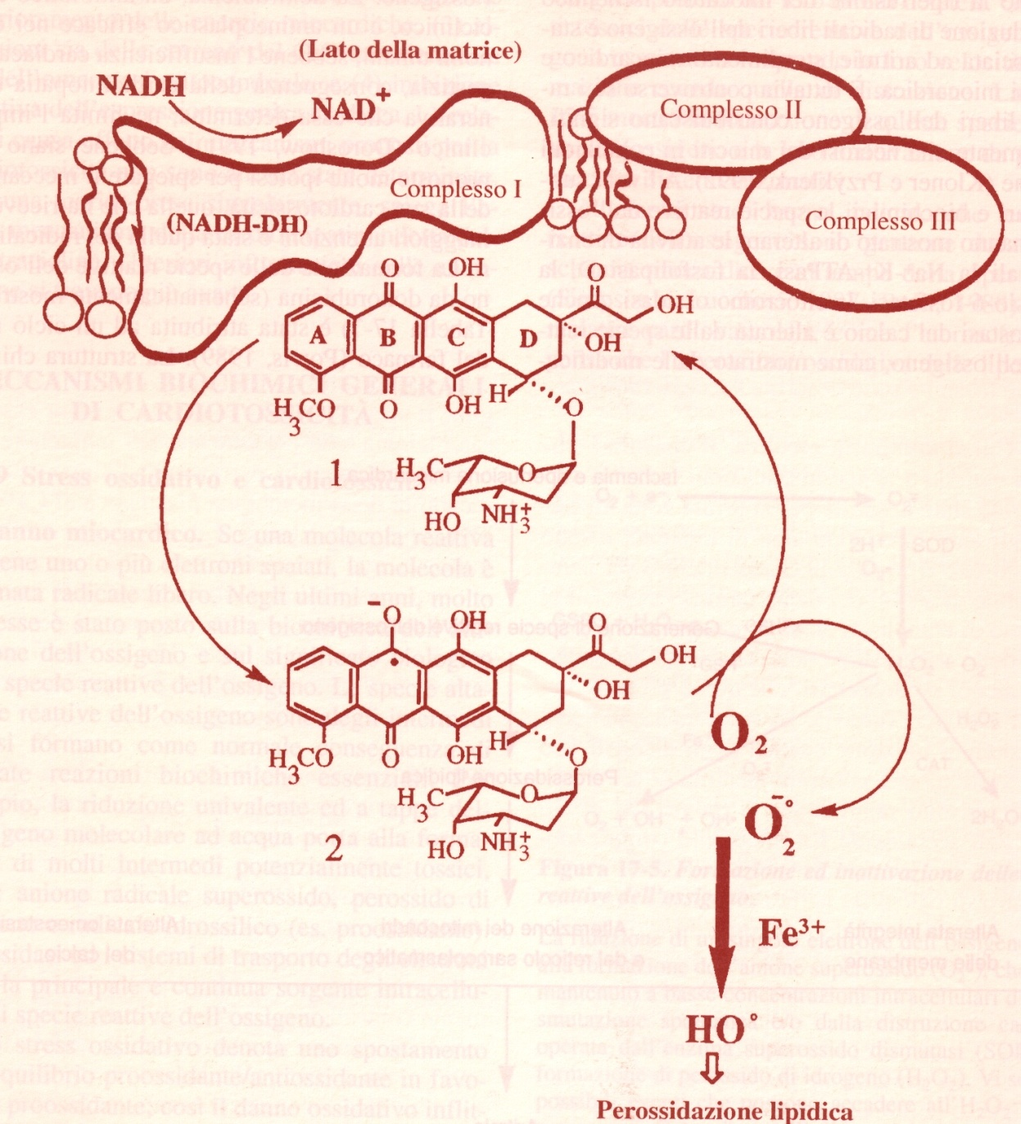
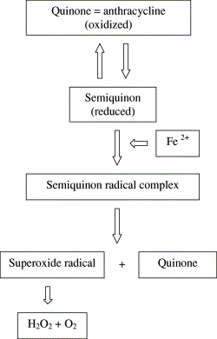
STRESS OSSIDATIVO E CARDIOTOSSICITA’
DA ANTRACICLINE

Slide 40
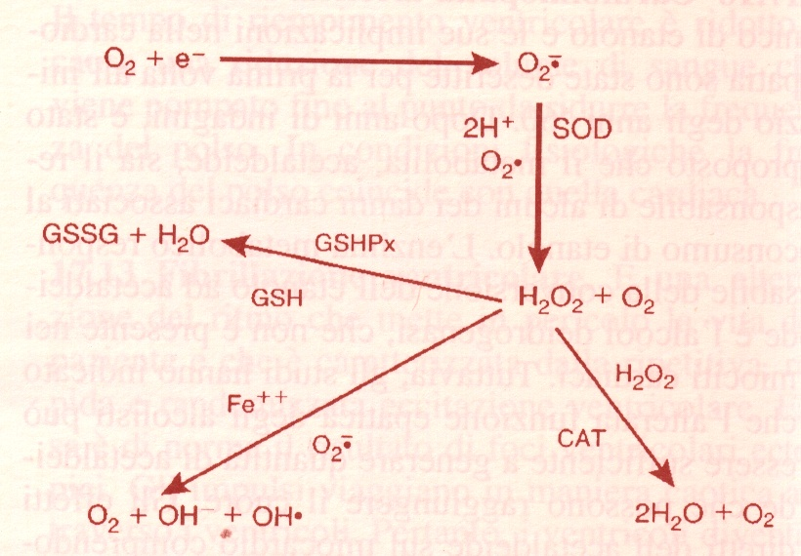
MEDIATORI DI TOSSICITA’ CARDIOVASCOLARE:
LO STRESS OSSIDATIVO

Slide 41
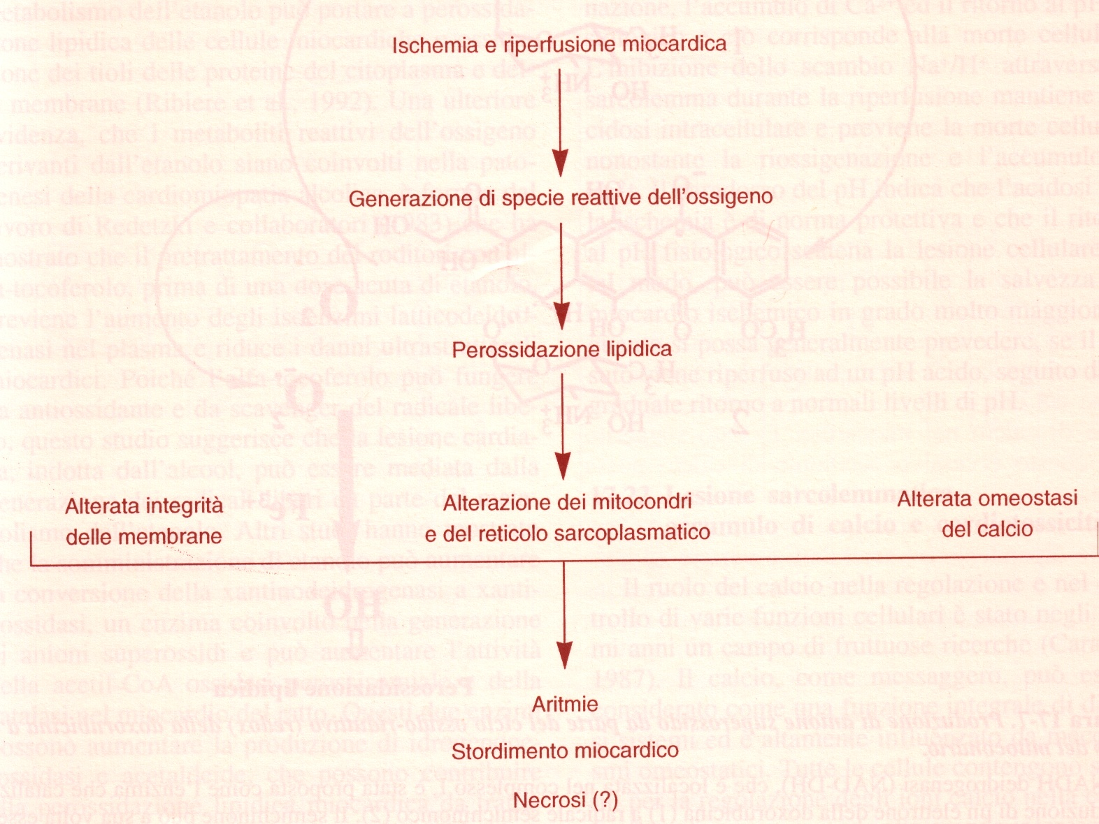
CONSEGUENZE CARDIOVASCOLARI DELLO
STRESS OSSIDATIVO
Effetti su canali ionici

Slide 42
*Simpaticomimetici
Somministrazione protratta di ß-adrenergici
→ ipertrofia cardiaca per aumento taglia cellule
Ipotesi varie:
*Danno al sarcolemma con aumento permeabilità al calcio e ad altri ioni
Degenerazione ossidativa lipidi di membrana (?)
Osservato un raddoppio nel contenuto in calcio da cui:
Aumentata attivazione di ATPasi-calcio dipendente
Alterata fosforilazione ossidativa
probabile perdita di fosfati ad alto contenuto energetico
inoltre il calcio in eccesso può :
attivare proteasi neutre e fosfolipasi da cui
inibizione attività enzimi legati alla membrana (es. ATPasi/Na/K) da cui
aumento citoplasmatico del sodio e diminuzione del potassio da cui
esaltato scambio ioni sodio-ioni calcio
*Eccessiva stimolazione cardiaca con esaltata richiesta di ossigeno da cui situazione di ipossia e produzione di lesioni necrotiche

Slide 43
*Ormoni tiroidei
Nette alterazioni della funzione e struttura cardiaca
Forte effetto inotropo e cronotropo positivo ⇨ forte aumento gittata
Cause:
adeguamento del cuore ad aumentato consumo ossigeno dato aumento metabolismo
aumento sensibilità del cuore alle catecolamine [> recettori β]

Slide 44
*Etanolo
Sindrome nota come cardiomiopatia alcoolica
Etanolo riconosciuto come causa solo nel 1960
Implicati metaboliti reattivi (acetaldeide) con:
⇒ inibizione sintesi proteica
⇒ inibizione del sequestro del calcio da parte del reticolo endoplasmico
⇒ alterazione della respirazione mitocondriale
⇒ alterazione nella associazione actina-miosina
Effetto inotropo e dromotropo negativo anche dopo singola assunzione
Comparsa di aritmie per uso prolungato
Alcoolismo cronico
improvvisa fibrillazione ventricolare e morte
cardiomiopatie a lento sviluppo sino insufficienza cardiaca
dilatazione ventricolare
degenerazione cellulare con deposito lipidico
talora fibrosi interstiziale

Slide 45
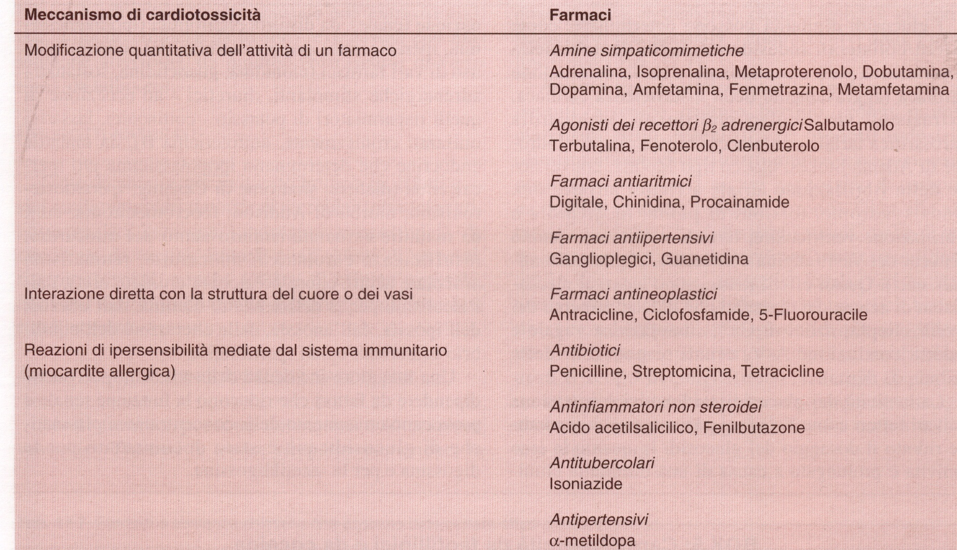
MECCANISMI DI TOSSICITA’
CARDIOVASCOLARE DA FARMACI

Slide 46
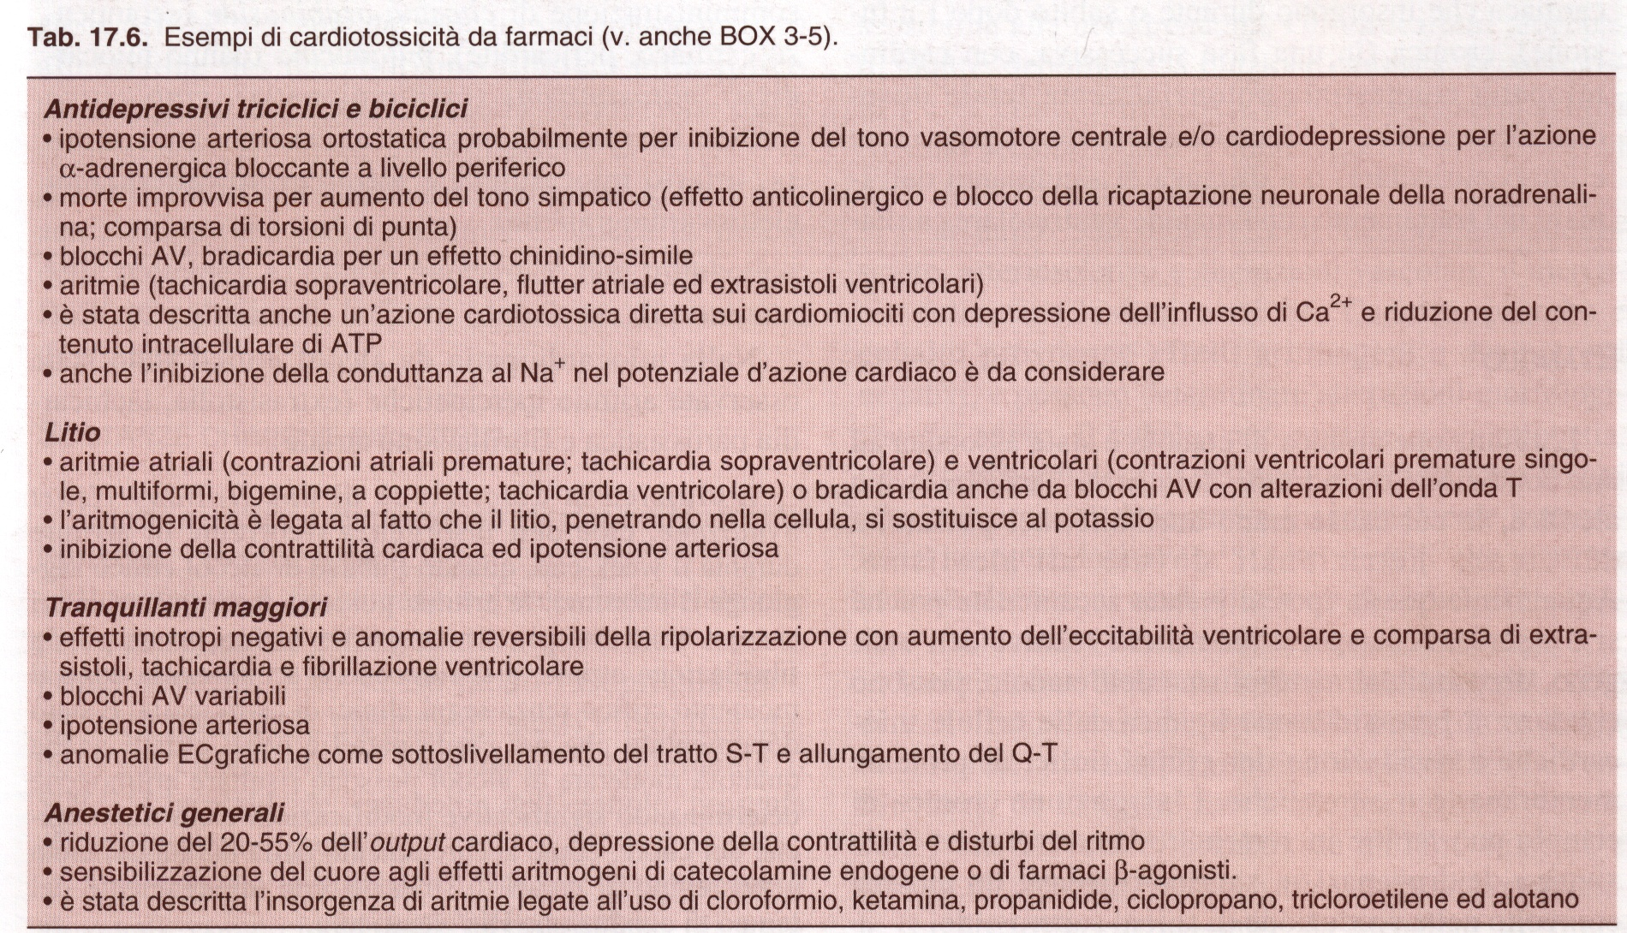
ESEMPI DI FARMACI CARDIOTOSSICI

Slide 47
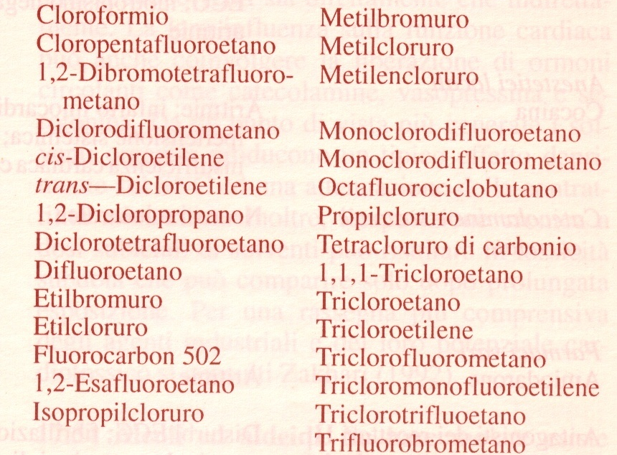
IDROCARBURI ALOGENATI CARDIOTOSSICI

Slide 48
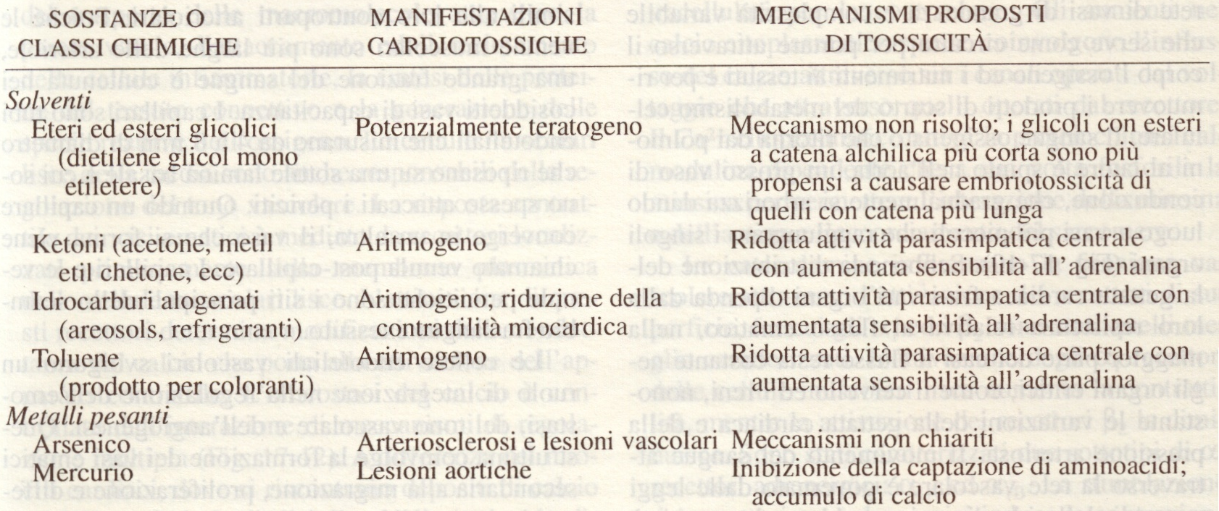
SOSTANZE INDUSTRIALI CARDIOTOSSICHE

